Slide 1

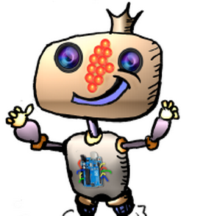


Diapositivas: 19
Introducción a ArduinoBlocks
1. Pasos previos
Club Robótica Granada
@clubroboticagra
https://clubroboticagranada.github.io
Introducción a ArduinoBlocks

Slide 2
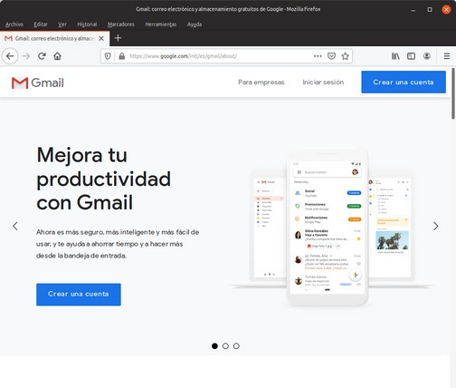
Diapositivas: 19
Crear Cuenta en Gmail
Usar una existente o seguir los pasos para crearse una en Gmail desde Mozilla Firefox por ejemplo.
Introducción a ArduinoBlocks

Slide 3
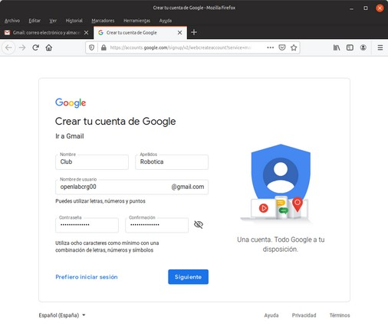
Diapositivas: 19
Crear Cuenta en Gmail
Datos de la cuenta:
Nombre y apellidos
Nombre de la cuenta. Importante recordarlo
Contraseña. Importante recordarlo
Introducción a ArduinoBlocks

Slide 4
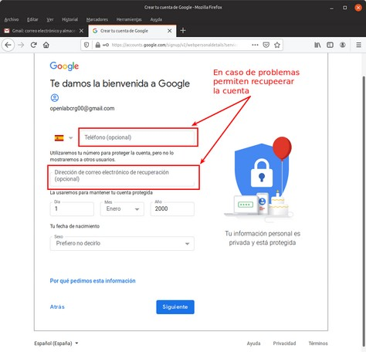
Diapositivas: 19
Crear Cuenta en Gmail
Los datos opcionales son muy importantes si queremos recuperar la cuenta en un futuro.
Datos de verificación de edad y sexo.
Introducción a ArduinoBlocks

Slide 5
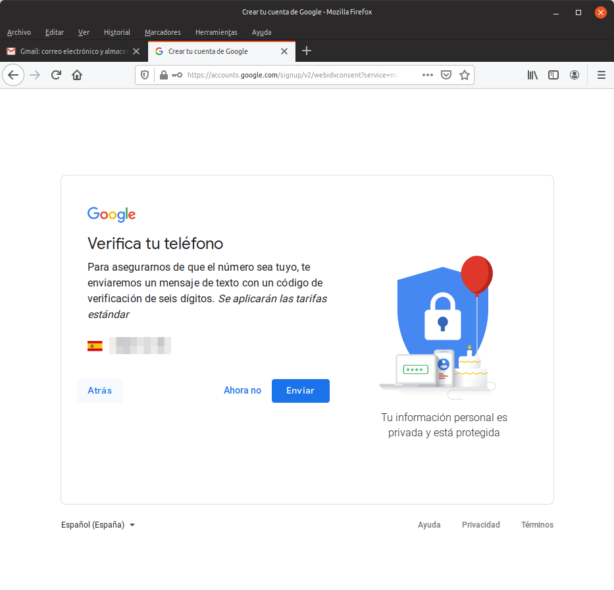
Diapositivas: 19
Crear Cuenta en Gmail
Verificación del teléfono suministrado.
Introducción a ArduinoBlocks

Slide 6
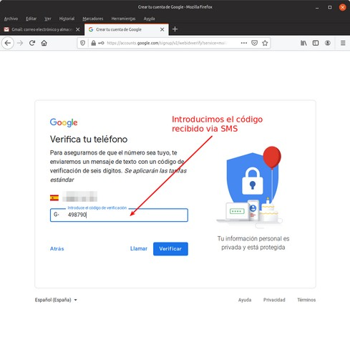
Diapositivas: 19
Crear Cuenta en Gmail
Verificación del teléfono suministrado.
Introducción a ArduinoBlocks

Slide 7
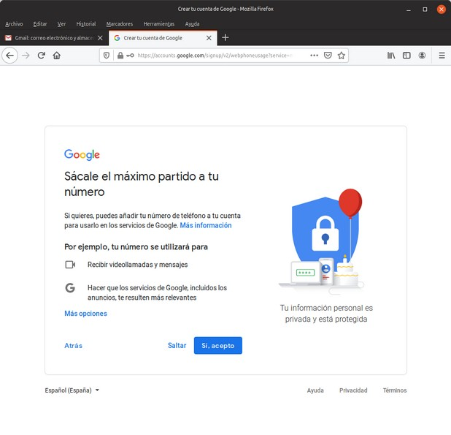
Diapositivas: 19
Crear Cuenta en Gmail
Seleccionamos según nuestras preferencias
Introducción a ArduinoBlocks

Slide 8
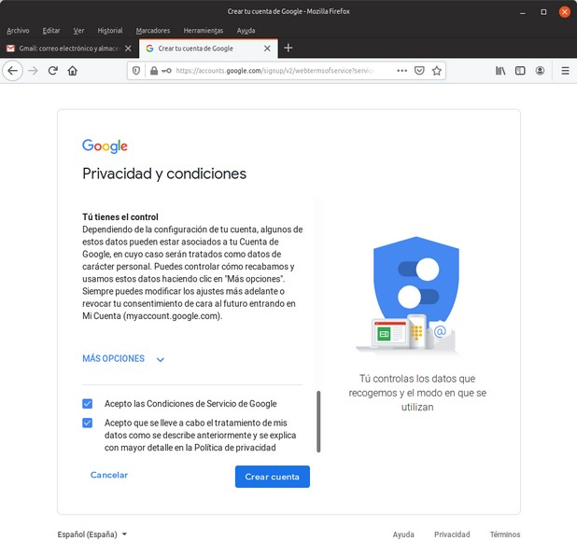
Diapositivas: 19
Crear Cuenta en Gmail
Leemos las condiciones que establece Google para poder crear una cuenta y marcamos para poder crear nuestra cuenta.
Introducción a ArduinoBlocks

Slide 9
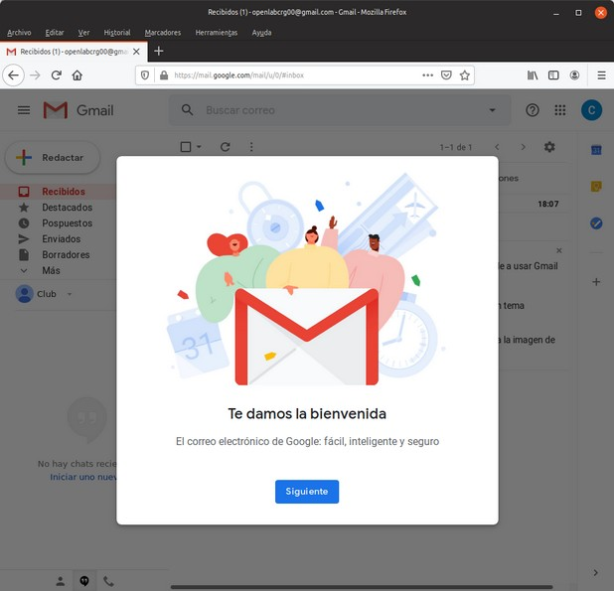
Diapositivas: 19
Crear Cuenta en Gmail
Bienvenida
Introducción a ArduinoBlocks

Slide 10
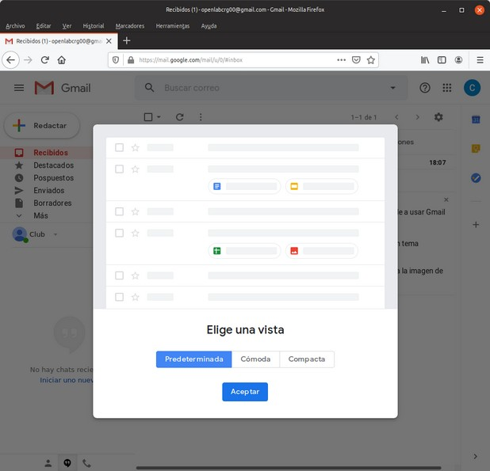
Diapositivas: 19
Crear Cuenta en Gmail
Escogemos visualización según preferencias.
Introducción a ArduinoBlocks

Slide 11
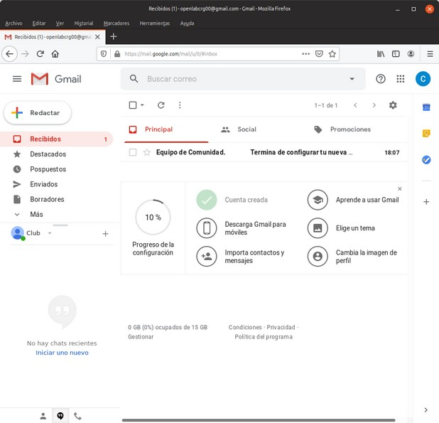
Diapositivas: 19
Crear Cuenta en Gmail
Llegamos por fin a la pantalla inicial de nuestra cuenta de Gmail que ya está operativa.
Dejamos abierta la cuenta y seguimos el proceso para crear cuenta en ArduinoBlocks
Introducción a ArduinoBlocks

Slide 12
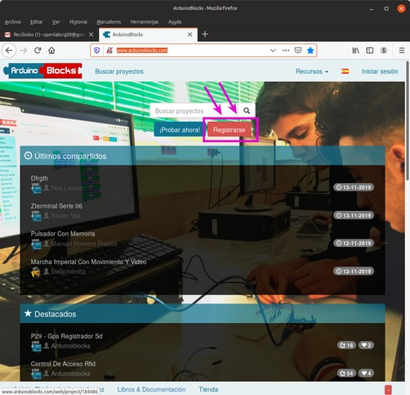
Diapositivas: 19
Crear Cuenta en ArdinoBlocks
http://www.arduinoblocks.com/
Una plataforma online de:
JUAN JOSÉ LÓPEZ ALMENDROS
ArduinoBlocks es una plataforma web online donde podemos programar nuestra placa Arduino de forma visual.
La programación se realiza con bloques.
La plataforma ArduinoBlocks genera, compila y sube el programa a la placa Arduino por medio de la conexión USB.
ArduinoBlocks funciona con la mayoría de los navegadores: Mozilla Firefox, Google Chrome, Opera, Safari, etc.
Introducción a ArduinoBlocks

Slide 13
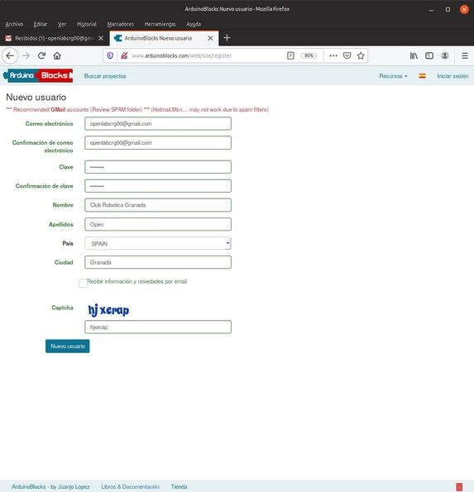
Diapositivas: 19
Crear Cuenta en ArdinoBlocks
Cumplimentamos los datos solicitados
Introducción a ArduinoBlocks

Slide 14
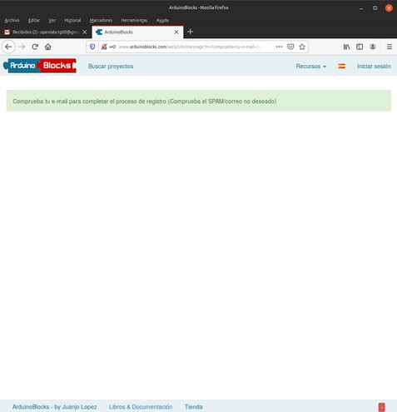
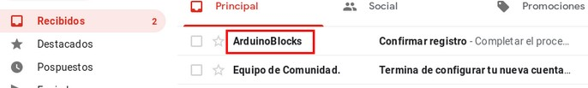
Diapositivas: 19
Crear Cuenta en ArdinoBlocks
Se crea la cuenta y nos muestra información de como proceder.
Si volvemos a nuestra cuenta de Gmail vemos un nuevo mail.
Introducción a ArduinoBlocks

Slide 15
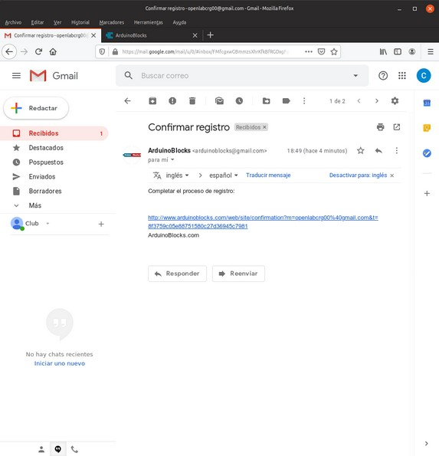
Diapositivas: 19
Crear Cuenta en ArdinoBlocks
Abrimos el mail recibido y clicamos en el enlace.
Introducción a ArduinoBlocks

Slide 16
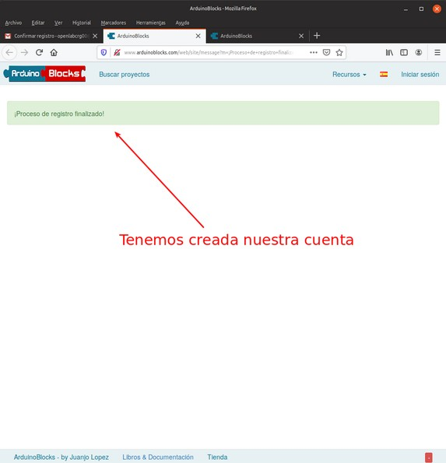
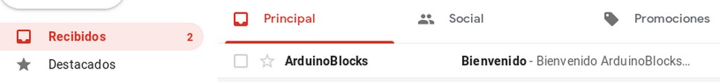
Diapositivas: 19
Crear Cuenta en ArdinoBlocks
Hemos finalizado y recibiremos un mail de bienvenida.
Introducción a ArduinoBlocks

Slide 17
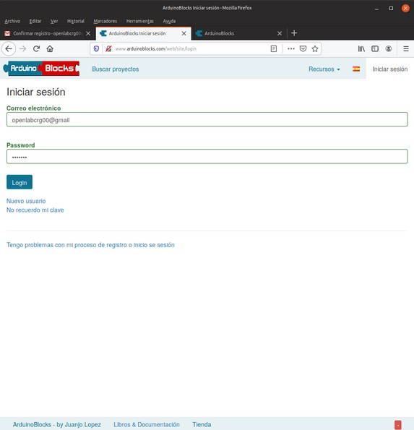
Diapositivas: 19
Crear Cuenta en ArdinoBlocks
Procedemos a iniciar sesión
Introducción a ArduinoBlocks

Slide 18
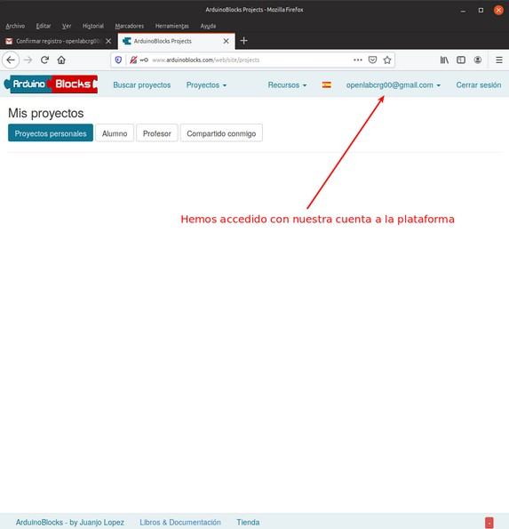
Diapositivas: 19
Crear Cuenta en ArdinoBlocks
Listos para comenzar
Introducción a ArduinoBlocks

Slide 19
Presentación disponible en:
https://github.com/fgcoca/Chats/tree/master/4-4-19-Club-robotica-granada
Gracias !!!
Introducción a ArduinoBlocks

